Slide 1
TRƯỜNG THPT NGÔ LÊ TÂN
CHÀO MỪNG QUÝ THẦY, CÔ ĐẾN VỚI TIẾT DỰ GIỜ LỚP 10A3
CHỦ ĐỀ 6 - BÀI 10
LẬP KẾ HOẠCH TÀI CHÍNH CÁ NHÂN
(Tiết 3)
Giáo viên: Nguyễn Thị Hoa

Slide 2
KHỞI ĐỘNG
Xem video và cho biết video nói về nội dung gì?

Slide 3
KHỞI ĐỘNG
XEM VIDEO

Slide 4
CHỦ ĐỀ 6 - BÀI 10
LẬP KẾ HOẠCH TÀI CHÍNH CÁ NHÂN
(Tiết 3)

Slide 5
1. Nêu được:
- Khái niệm kế hoạch tài chính cá nhân.
- Các loại kế hoạch tài chính cá nhân.
- Tầm quan trọng của việc lập KHTCCN.
2. Nhận biết được các bước lập KHTCCN.
3. Lập được kế hoạch tài chính cá nhân.
4. Kiểm soát được tài chính cá nhân.
YÊU CẦU CẦN ĐẠT

Slide 6

KHÁI NIỆM KẾ HOẠCH TÀI CHÍNH
CÁ NHÂN
01
CÁC LOẠI KẾ HOẠCH TÀI CHÍNH CÁ NHÂN
02
BÀI 10
TẦM QUAN TRỌNG CỦA VIỆC LẬP KẾ HOẠCH TÀI CHÍNH CÁ NHÂN
03
04
CÁC BƯỚC LẬP KẾ HOẠCH TÀI CHÍNH CÁ NHÂN

Slide 7
4. Các bước lập kế hoạch tài chính cá nhân
?
Em hãy căn cứ vào nội dung được mô tả qua các hình ảnh để sắp xếp thứ tự các bước lập kế hoạch tài chính cá nhân và làm rõ nội dung của từng bước lập kế hoạch tài chính cá nhân?

Slide 8
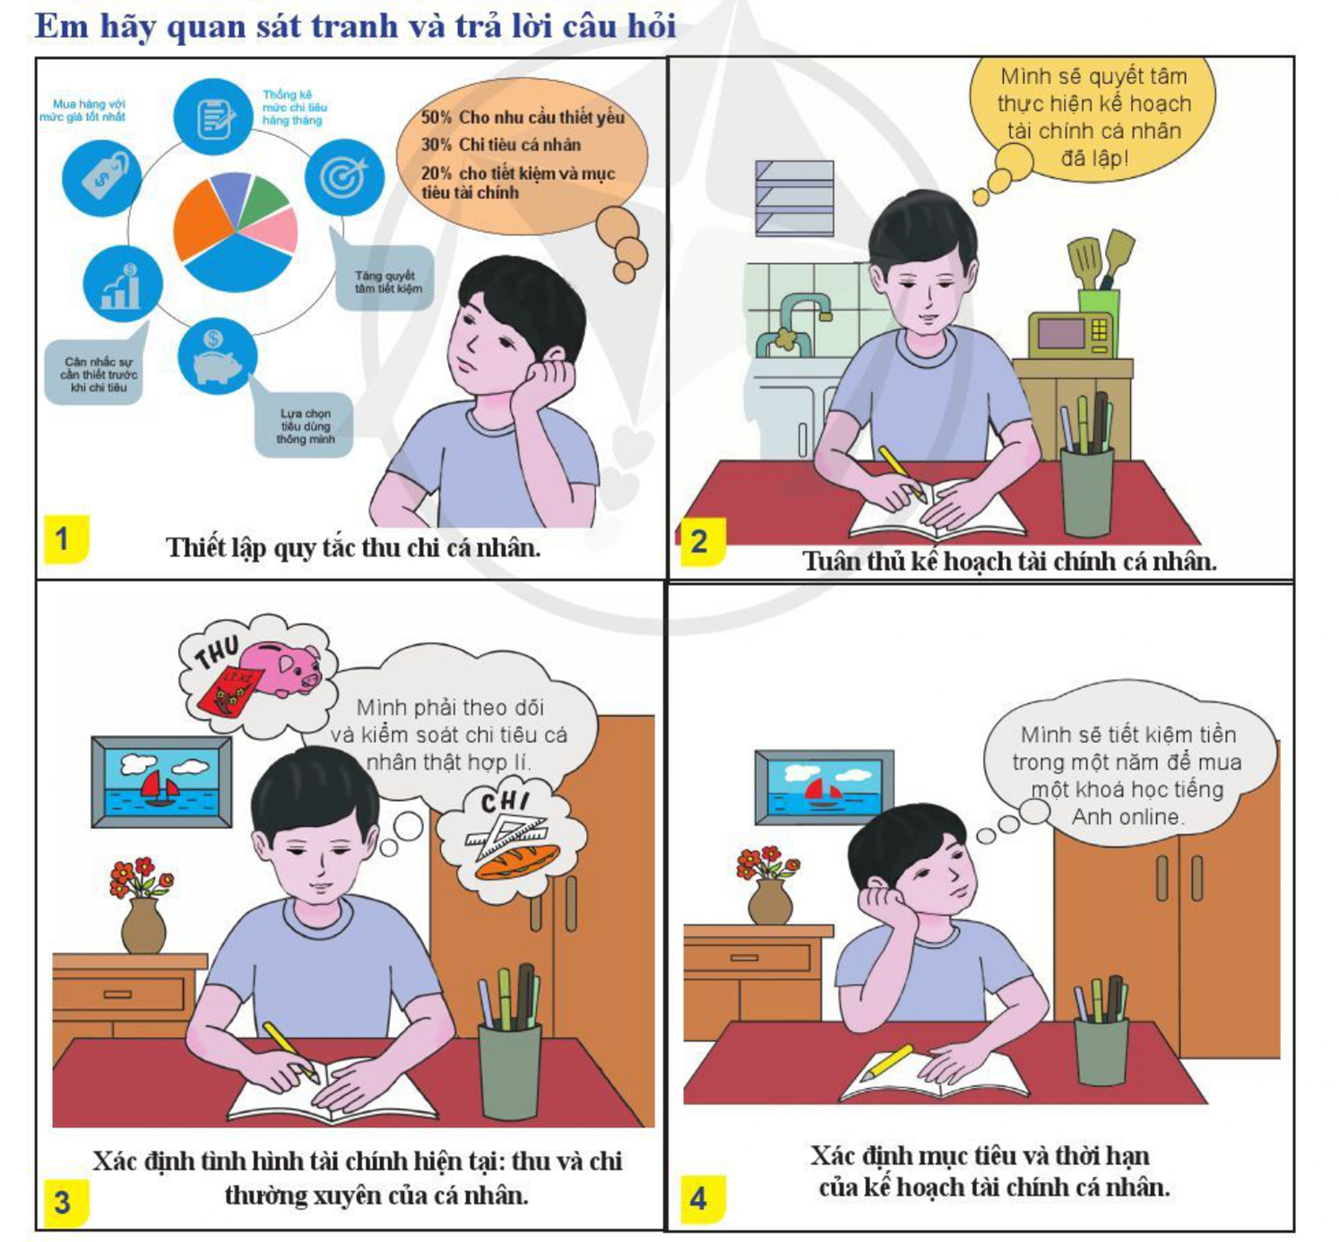
Contents
4. Các bước lập kế hoạch tài chính cá nhân

Slide 9
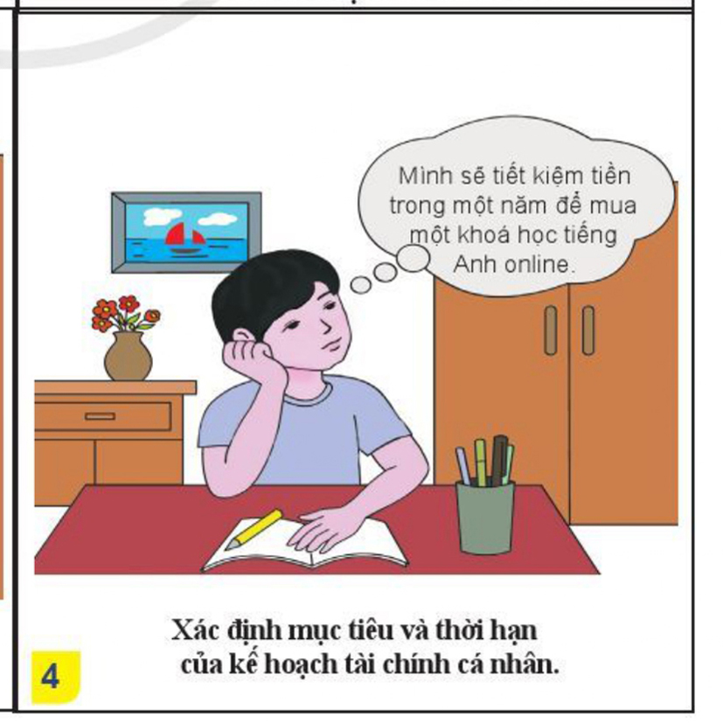
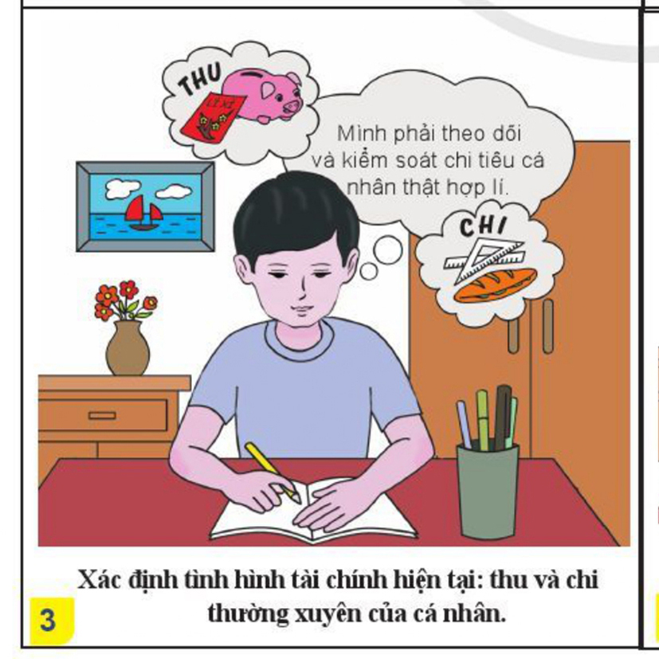
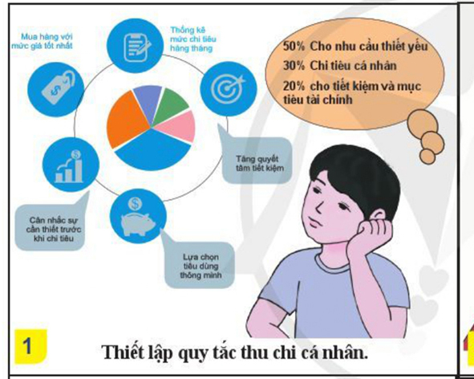
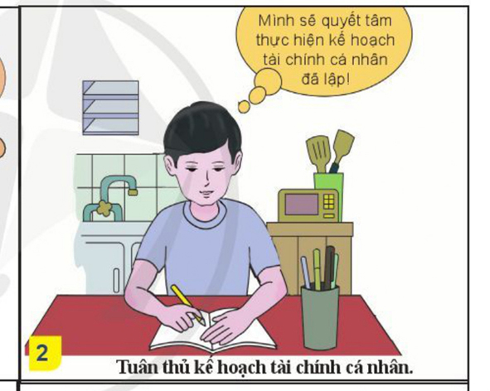
Các bước lập kế hoạch tài chính cá nhân

Slide 10
HOẠT ĐỘNG NHÓM
Giáo viên chia lớp thành 3 nhóm.
Giao nhiệm vụ cho các nhóm: (cho các nhóm bốc thăm và được chuẩn bị trước sản phẩm ở nhà)
+ Nhóm 1: Lập KHTCCN dài hạn.
+ Nhóm 2: Lập KHTCCN ngắn hạn.
+ Nhóm 3: Lập KHTCCN trung hạn.
Báo cáo sản phẩm (thời gian 5 phút)
Các nhóm khác nhận xét, bổ sung, đặt câu hỏi.

Slide 11
CÁC BƯỚC LẬP KẾ HOẠCH TÀI CHÍNH CÁ NHÂN
Bước 1: Xác định mục tiêu và thời hạn.
Bước 2: Xác định tình hình tài chính hiện tại.
Các bước
Bước 3: Thiết lập quy tắc thu chi cá nhân.
Bước 4: Tuân thủ kế hoạch tài chính cá nhân.

Slide 12
LUYỆN TẬP
Câu 1. Em đồng tình hay không đồng tình với suy nghĩ, việc làm nào dưới đây? Vì sao?

Slide 13
Nội dung ý kiến
Ý kiến
Giải thích
Khôngđồng tình
A. Bạn M cho rằng người dư dả tiền bạc không cần lập kế hoạch tài chính cá nhân.
Nó cần thiết với tất cả mọi người.
B. Bạn Q lập kế hoạch tài chính cá nhân nhằm chủ động cuộc sống và học tập, cân bằng TCCN trong hiện tại và tương lai.
Lập kế hoạch TC cá nhân sẽ mang lại các lợi ích, giúp Q thực hiện được các mục tiêu TCCN trong cuộc sống.
Đồng tình
C. Bạn V cho rằng, việc lập kế hoạch tài chính cá nhân là của bố mẹ, học sinh thì chưa cần.
Nó cần thiết với tất cả mọi người. HS cũng đã có một số khoản thu chi nhất định do đó việc lập kế hoạch TC cá nhân rất cần thiết.
Không đồng tình
D. Bạn X cho rằng, lập kế hoạch tài chính cá nhân giúp mỗi người đảm bảo tài chính hiện tại, không lãng phí, không, bị nợ nần.
Lập kế hoạch tài chính cá nhân có tầm quan trọng như vậy.
Đồng tình

Slide 14
Câu 2. Em hãy đọc tình huống dưới đây và trả lời câu hỏi?
Mẹ Lan thường xuyên tính toán và phân chia các khoản thu nhập hằng tháng của gia đình thành các phần gắn với các mục tiêu cụ thể. Việc này được mẹ Lan thực hiện như một thói quen hằng ngày. Bố Lan thì cho rằng việc làm này là không cần thiết, mất thời gian.
?
a) Theo em, thói quen chi tiêu của mẹ Lan có hợp lí không? Vì sao?
b) Nếu là Lan, khi nghe bố nói vậy, em sẽ giải thích như thế nào để bố hiểu được tầm quan trọng của lập kế hoạch tài chính cá nhân?

Slide 15
Đánh giá kế hoạch tài chính cá nhân của mẹ Lan
Thói quen chi tiêu của mẹ Lan hoàn toàn hợp lí.
*Giải thích: Khi tính toán và phân chia các khoản thu nhập hằng tháng của gia đình hợp lí sẽ giúp cho gia đình chi tiêu hợp lí hơn, có thể dư ra các khoản tiền khác để tiết kiệm và sử dụng cho những việc cần thiết khác.
Đánh giá
Việc mẹ làm như thế là tốt cho gia đình ta, giúp cân đối các khoản chi; hiểu rõ TC gia đình; chi tiêu đúng kế hoạch, không lãng phí; dự phòng cho cuộc sống; đạt được mục tiêu tài chính đã đặt ra.
Lời khuyên

Slide 16

Câu 3. Em hãy đọc tình huống dưới đây và trả lời câu hỏi?
Còn ba tháng nữa là đến sinh nhật mẹ, H lên kế hoạch tài chính cá nhân để có thể mua một món quà sinh nhật tặng mẹ. Tuần đầu, H làm theo đúng kế hoạch, nhưng tuần thứ hai thì H không thể thực hiện như trước. H không hoàn thành mục tiêu do thói quen chi tiêu không kiểm soát, không tuân thủ kế hoạch đã định. H suy nghĩ không biết có thể mua được món quà sinh nhật tặng mẹ hay không.
Em hãy sưu tầm một số quy tắc chi tiêu và chia sẻ cho H để giúp bạn có thể hoàn thành kế hoạch tài chính cá nhân trên?

Slide 17
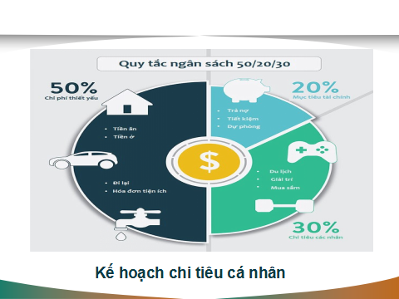
KHỞI ĐỘNG
TRÒ CHƠI Ô CHỮ

Slide 18
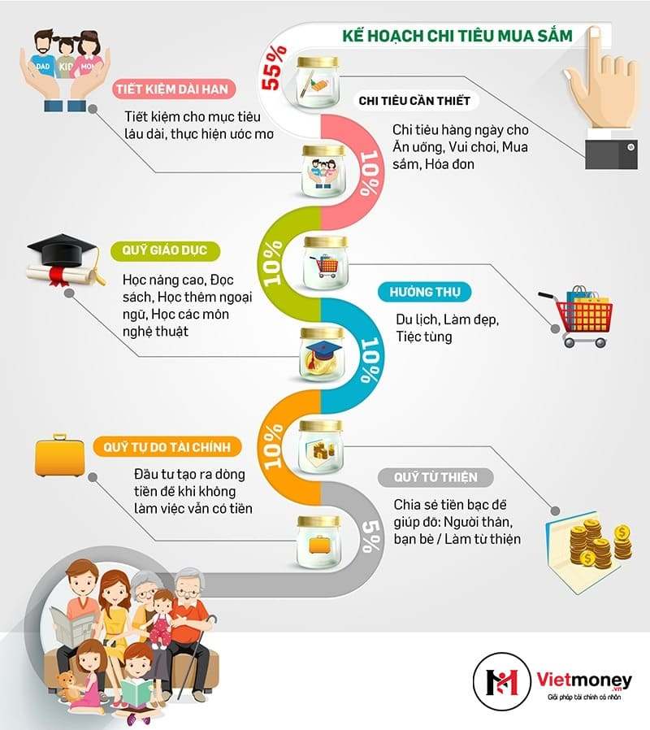
KHỞI ĐỘNG
TRÒ CHƠI Ô CHỮ

Slide 19
LUYỆN TẬP
Câu 4. Em hãy cho biết việc làm nào dưới đây thể hiện cách lập kế hoạch tài chính cá nhân hợp lí? Vì sao?

Slide 20
Nội dung ý kiến
Ý kiến
Giải thích
Không hợp lý
Để thực hiện mục tiêu TCCN đã lập, cần thắt chặt chi tiêu chứ không phải tiêu dùng hà tiện.
A. Để thực hiện mục tiêu TCCN đã lập, cần thắt chặt chi tiêu và TD hà tiện.
Các yếu tố của TCCN luôn thay đổi vì thế cần phải thường xuyên cập nhật để phù hợp với tình hình.
B. Thường xuyên cập nhật kế hoạch tài chính cá nhân.
Hợp lý
Nắm rõ tình hình tài chính cá nhân sẽ đưa ra được mục tiêu sát hơn, thực tế hơn.
C. Đánh giá tình hình tài chính hiện tại trước khi lập kế hoạch tài chính cá nhân.
Hợp lý
D. Kiểm soát chi tiêu thường xuyên khi thực hiện kế hoạch tài chính cá nhân.
Kiểm soát chi tiêu thường xuyên giúp mỗi người có thể quyết tâm thực hiện kế hoạch tài chính đặt ra.
Hợp lý

Slide 21

Câu 5. Em hãy liệt kê các hành động cần làm để cắt giảm thói quen chi tiêu không kiểm soát của bản thân?
- Hạn chế vay mượn, tránh phát sinh tiền lãi.
- Tạo thói quen tiết kiệm khi sử dụng điện, nước.
- Thanh lý đồ cũ không sử dụng.
- Có kế hoạch cụ thể trong việc ăn uống, không để chi phí ăn uống vượt quá hạn mức cho phép…

Slide 22
Câu 1. Thiết kế một cuốn sổ tay ghi chép chi tiêu mà em thấy phù hợp với bản thân. Chia sẻ với các bạn trong lớp về ý tưởng và cách sử dụng cuốn sổ tay đó?
Câu 2. Em hãy lập kế hoạch chi tiêu cho sinh hoạt và học tập theo các bước cụ thể và thực hiện kế hoạch đã lập?
Câu 3. Em hãy trao đổi với bố mẹ để tìm hiểu tình hình tài chính trong gia đình và dựa vào đó để đưa ra bản dự kiến kế hoạch chi tiêu hằng tháng cho gia đình mình?
VẬN DỤNG

Slide 23
CẢM ƠN QUÝ THẦY, CÔ GIÁO VÀ CÁC EM ĐÃ CHÚ Ý LẮNG NGHE!

